Slide 1

我是什么

Slide 2
小朋友，你们猜猜，我是什么？

Slide 3
fú
báo
bào zào
飘浮
冰雹
暴躁
guàn gài
qì
yān mò
灌溉
机器
淹没
jia
huǐ
zāi
庄稼
冲毁
灾害

Slide 4
fú
báo
bào zào
飘浮
冰雹
暴躁
guàn gài
qì
yān mò
灌溉
机器
淹没
jia
huǐ
庄稼
zāi
冲毁
灾害

Slide 5
fú
báo
bào zào
飘浮
冰雹
暴躁
guàn gài
qì
yān mò
灌溉
机器
淹没
jia
huǐ
zāi
庄稼
冲毁
灾害

Slide 6
飘浮
冰雹
暴躁
灌溉
机器
淹没
庄稼
冲毁
灾害

Slide 7

浮
暴
淹
躁
溉
器
灾
毁
灌

Slide 8
浮
暴
淹
躁
溉
器
灾
毁
灌

Slide 9




暴
躁
器
灾
毁

Slide 10


暴
躁
器
灾
毁

Slide 11
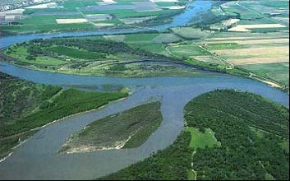
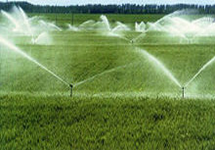
灌 溉

Slide 12
暴
躁
器
灾
毁

Slide 13


器
灾
毁

Slide 14


器
灾
毁

Slide 15

我会变。太阳一晒，我就变成汽。升到天空，我又变成无数极小极小的点儿，连成一片，在空中飘浮。

Slide 16
有时候我穿着白衣服，有时候我穿着黑衣服，早晨和傍晚我又把红袍披在身上。

Slide 17


Slide 18
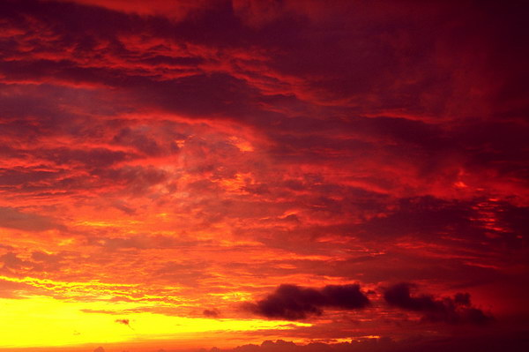

Slide 19
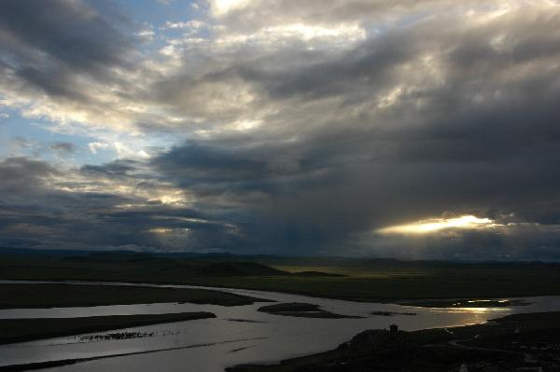

Slide 20

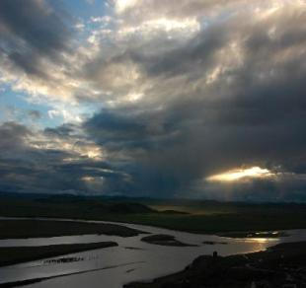
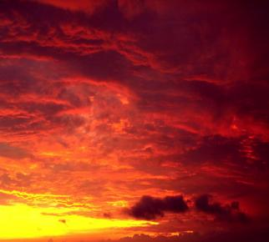
有时候我穿着白衣服，有时候我穿着黑衣服，早晨和傍晚我又把红袍披在身上。

Slide 21

我会变。太阳一晒，我就变成汽。升到天空，我又变成无数极小极小的点儿，连成一片，在空中飘浮。有时候我穿着白衣服，有时候我穿着黑衣服，早晨和傍晚我又把红袍披在身上。人们管我叫“云”。

Slide 22
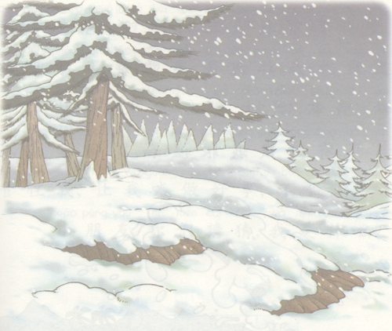
我在空中飘浮着，碰到冷风，就变成水珠（ ）下来。人们就管我叫“雨”。有时候我变成小硬球（ ）下来，人们就管我叫“雹子”。到了冬天，我变成小花朵（ ）下来，人们又管我叫“雪”。
落
打
飘

Slide 23
我在空中飘浮着，碰到冷风，就变成水珠（ ）下来。人们就管我叫“雨”。有时候我变成小硬球（ ）下来，人们就管我叫“雹子”。到了冬天，我变成小花朵（ ）下来，人们又管我叫“雪”。
落
打

Slide 24
我在空中飘浮着，碰到冷风，就变成水珠（ ）下来。人们就管我叫“雨”。有时候我变成小硬球（ ）下来，人们就管我叫“雹子”。到了冬天，我变成小花朵（ ）下来，人们又管我叫“雪”。
落
打
飘

Slide 25
我在空中飘浮着，碰到冷风，就变成水珠落下来。人们就管我叫“雨”。有时候我变成小硬球打下来，人们就管我叫“雹子”。到了冬天，我变成小花朵飘下来，人们又管我叫“雪”。

Slide 26
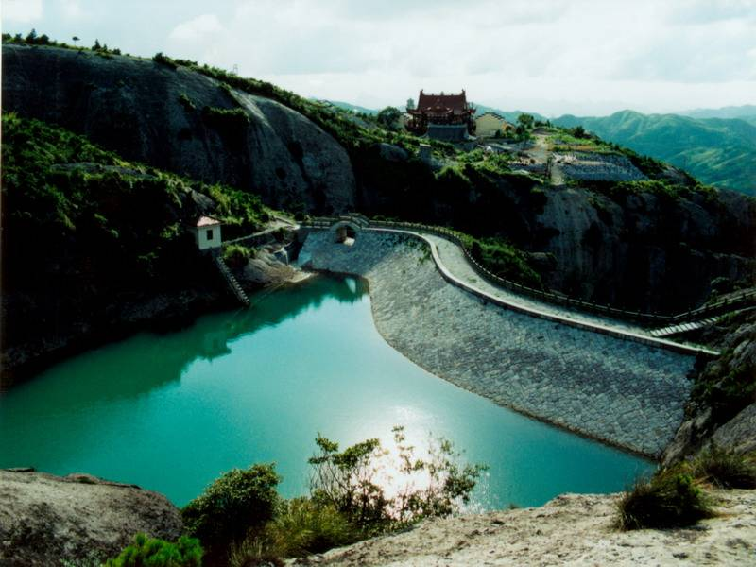

Slide 27
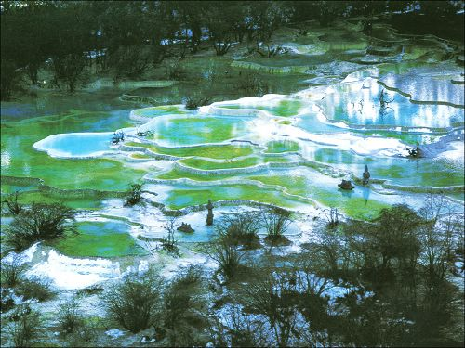

Slide 28
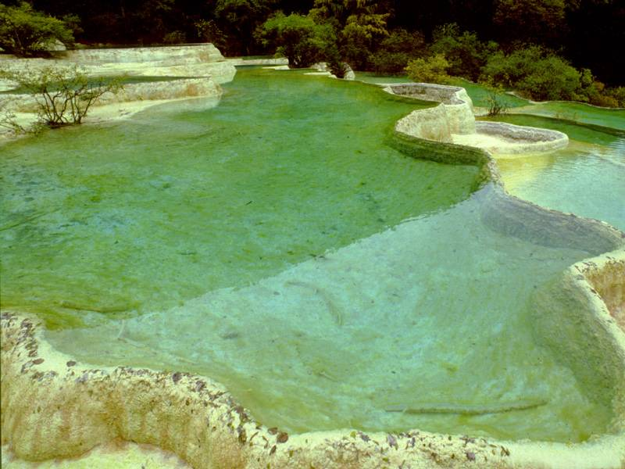

Slide 29
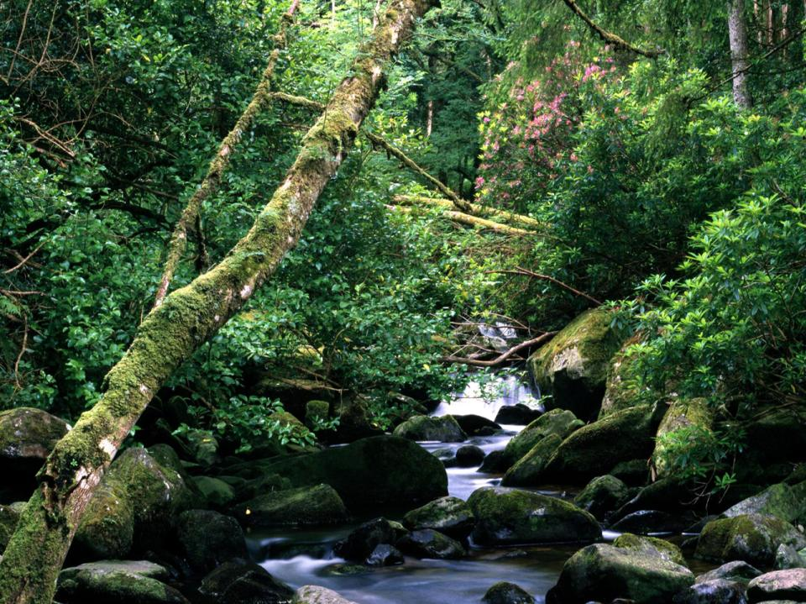

Slide 30
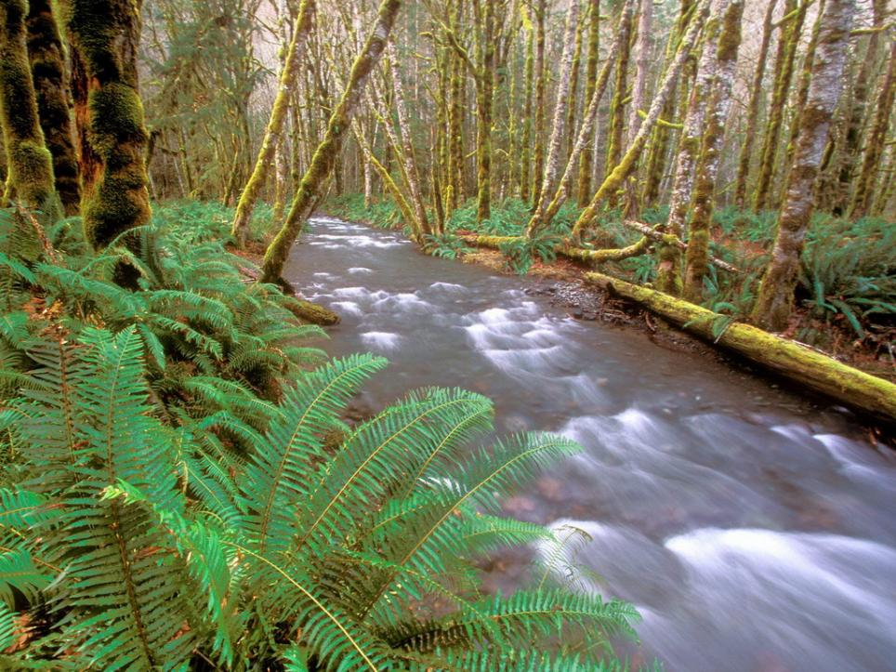

Slide 31
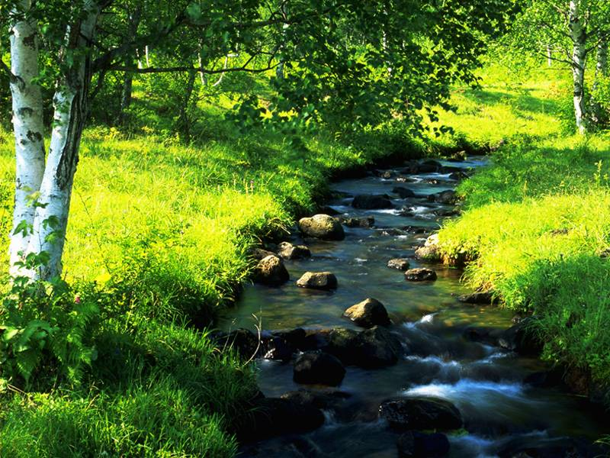

Slide 32
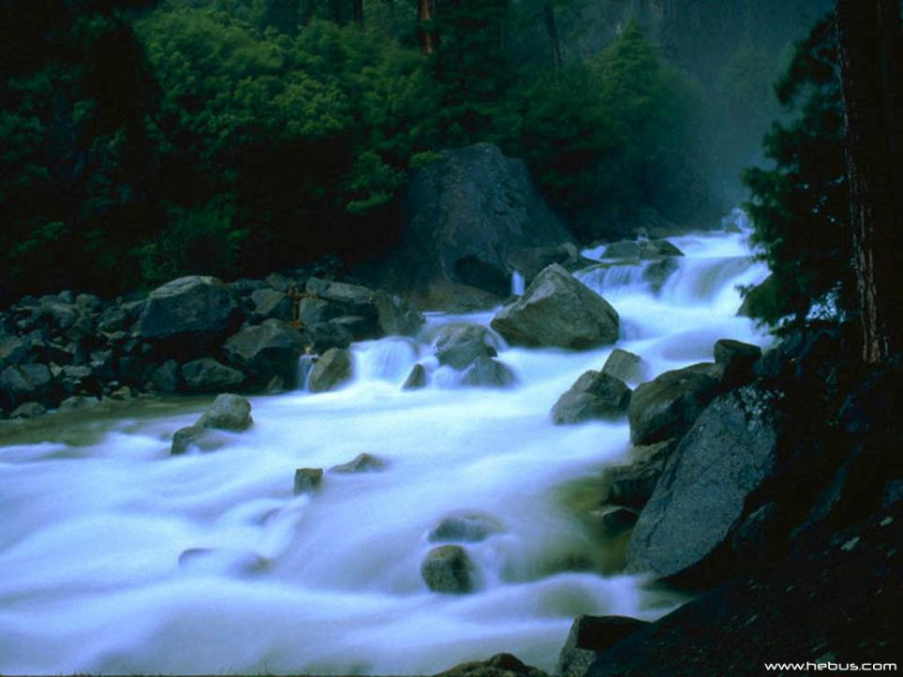

Slide 33
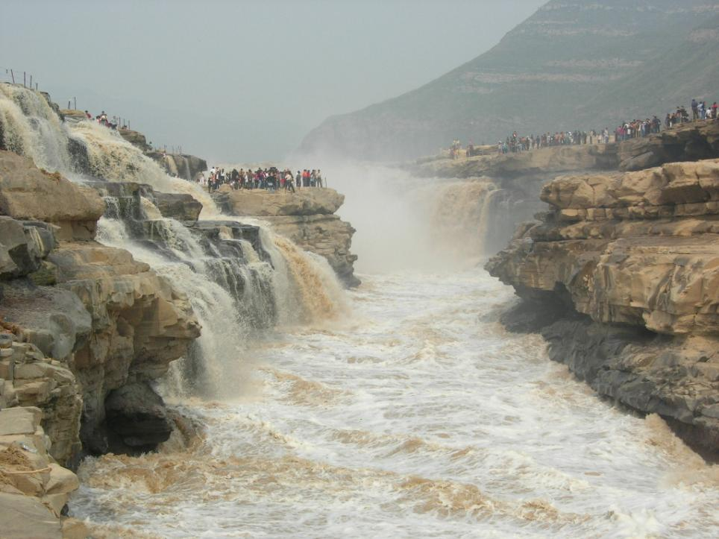

Slide 34
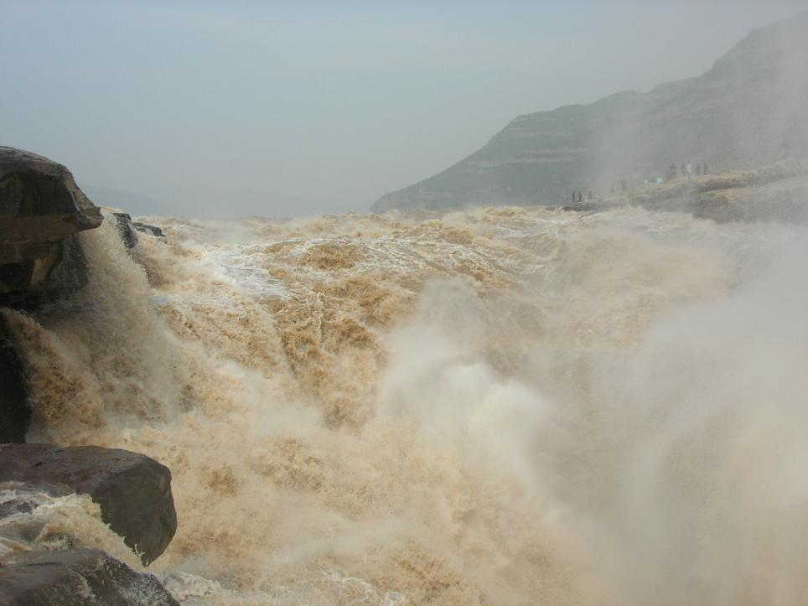

Slide 35
平常我在池子里睡觉，在小溪里散步，在江河里奔跑，在海洋里跳舞，唱歌，开大会。

Slide 36
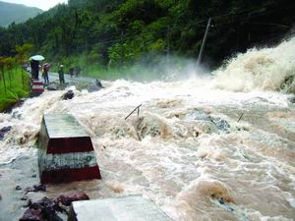

Slide 37
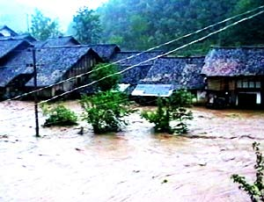

Slide 38
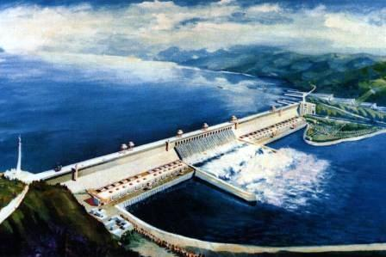

Slide 39




冲
晒
池
浮
灾
害
黑
器
我 会 写

Slide 40
晒
我 会 写

Slide 41
池
我 会 写

Slide 42
浮
我 会 写

Slide 43
害
我 会 写

Slide 44
黑
我 会 写

Slide 45
器
我 会 写

Slide 46
冲
我 会 写

Slide 47
灾
我 会 写

